Slide 1
SIT 와이어 알림 APP
성과 보고서
개발팀 사원 전정표
2022년 5월 30일

Slide 2
기존 문제점
현장에서 발생하는
와이어 작업 상 문제점
퇴근 후 와이어 멈춤
팀뷰어로 해결 가능 but cctv를 항상 확인 불가능

Slide 3



ARMYONE
소대 출타 보고/관리
출타 중에 부대로 전화, 문자?
간부는 이걸 혼자서 관리?
▷ 기존 방식 문자, 전화 보고 -> 간부가 직접 확인, 종합
출타자 현황
☐외출
병장 전정표 - 11/20 / 춘천 퇴계동 / 1030 문자보고
☐외박
상병 정상국 - 11/20 / 춘천 명동 / 1028 문자보고
☐휴가
일병 조현태 - 정기(5)+포상(4) / 11/20~11/28 / 경기도 시흥 / 집 / 1029 문자보고
충성! 상병 한찬규입니다.
현재 …..
충성! 일병 이재후입니다.
현재 …..
충성! 병장 전정표입니다.
현재 …..
충성! 이병 김승준입니다.
현재 …..
병사
간부
문자, 전화 보고
모든 보고양식 숙지 필요
하루 평균 3회이상 보고
다수의 보고를 일일이 확인, 종합
하루 평균 30분 소요
보고 지연, 누락 확인의 어려움
종합 후 보고를 위한 문서작업 발생
문제점

Slide 4
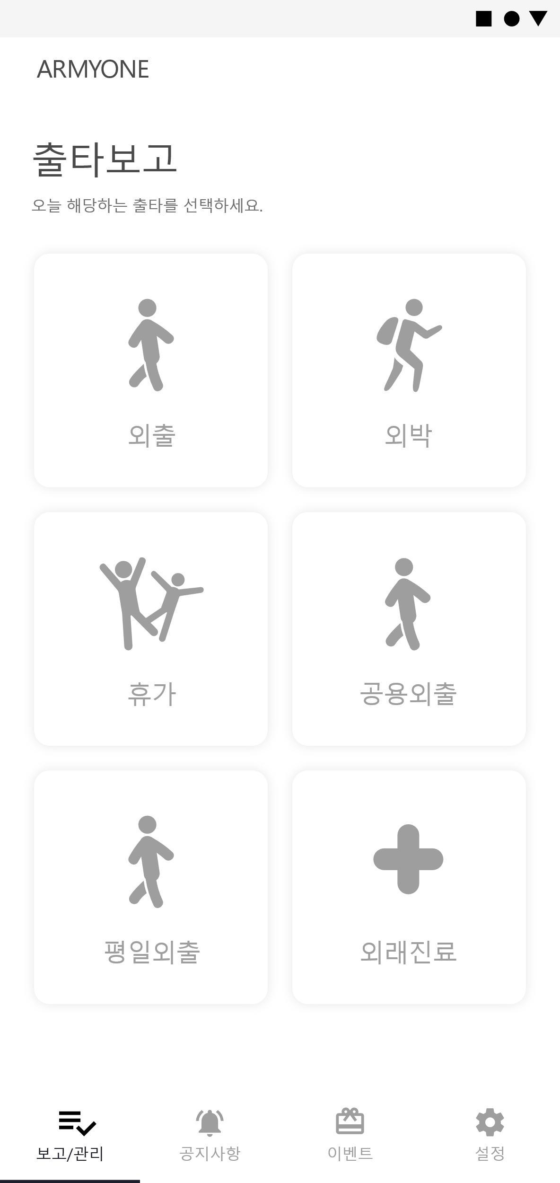
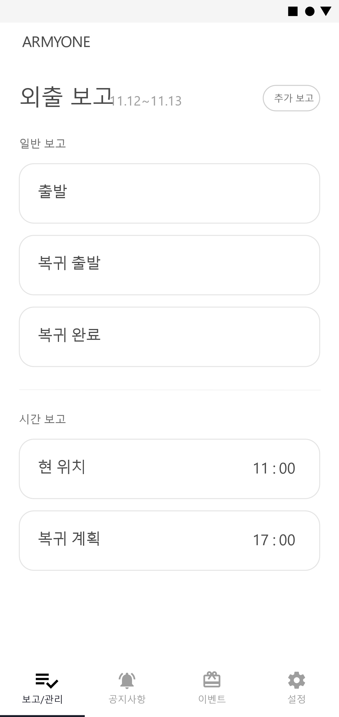
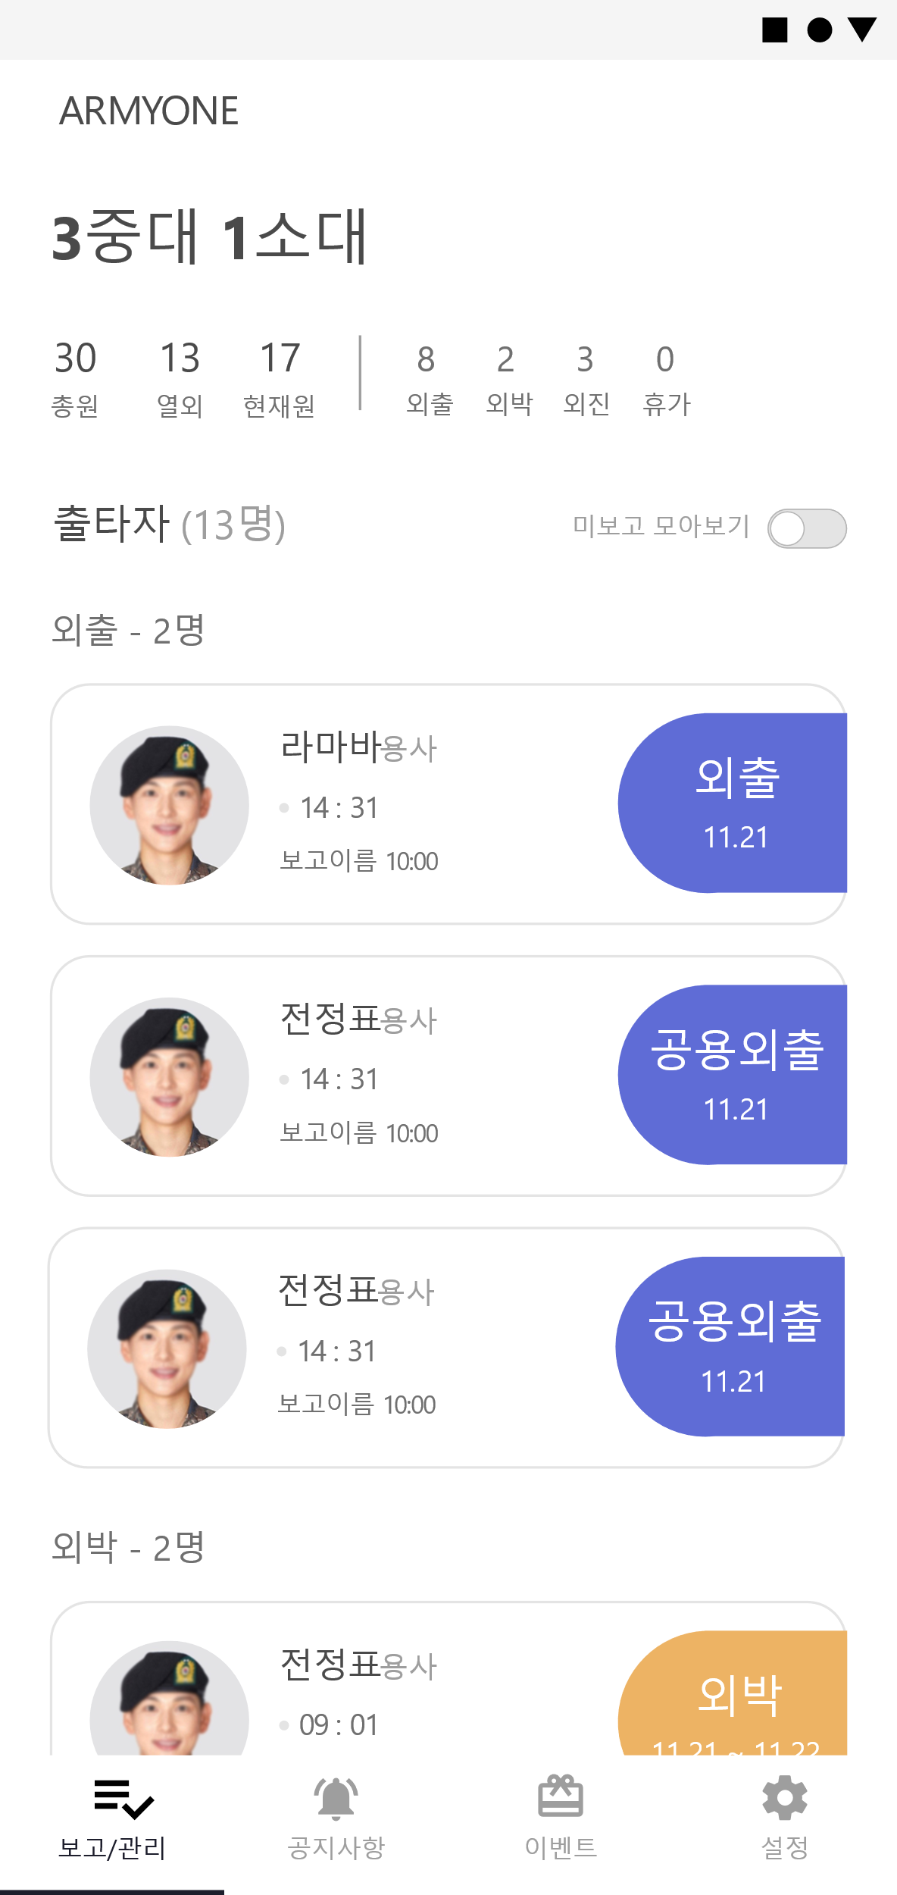
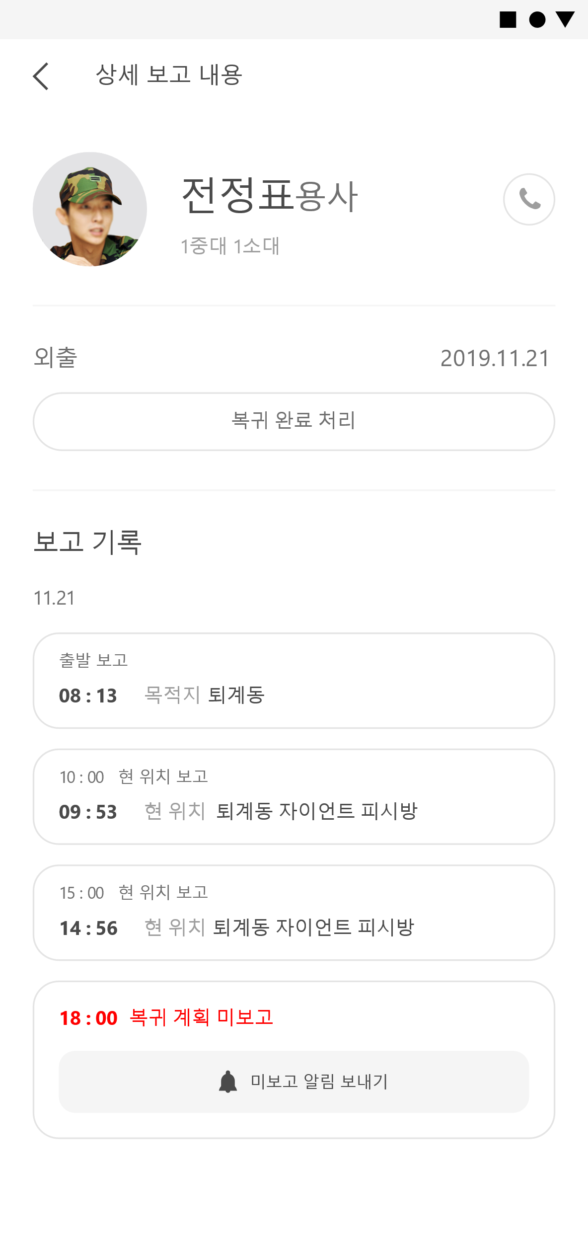
ARMYONE
소대 출타 보고/관리 솔루션
병사 – 간단한 터치로 보고
간부 – 한눈에 인원 확인
▷ 병사 – 보고 화면
▷ 간부 – 출타자 관리 화면

Slide 5


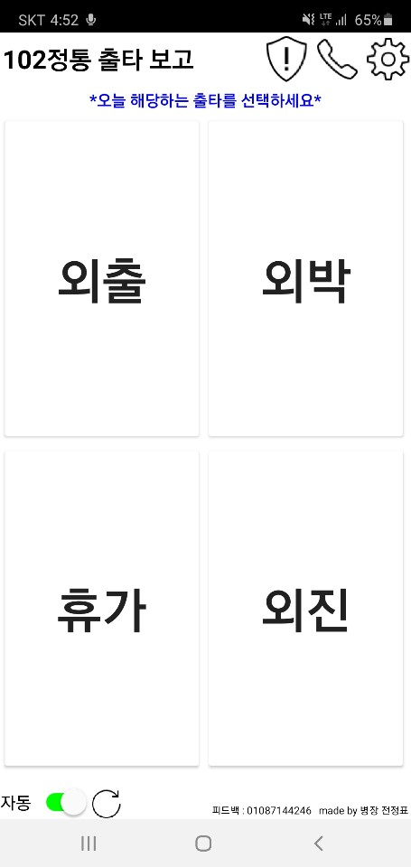
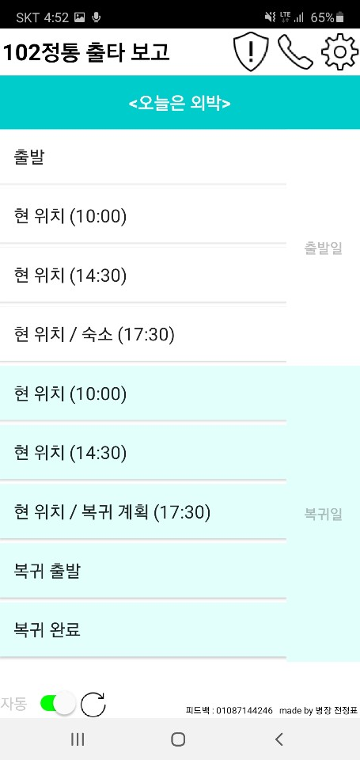
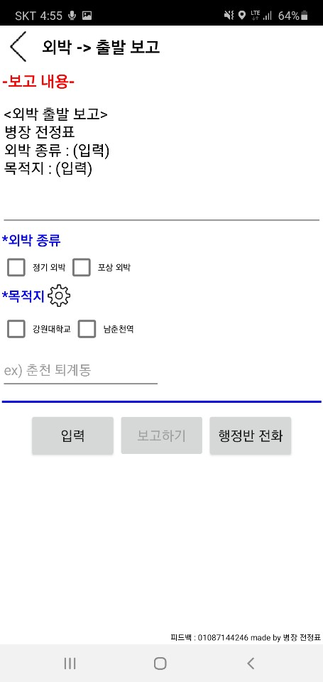
ARMYONE
아미원 R&D과정
실사용자인 부대원을 대상으로 보고APP의 실용성 확인
유저 피드백을 통한 서비스 고도화
▷ MVP모델 테스트
▷ Research
보고APP을 쓰는게 전보다 편리한가?
2019
2019
12월
대상: 722통신대대 3중대원
7월
그렇다 21%
부대원 50명 4개월간 테스트, 수요조사
보통이다
5%
매우 그렇다 74%
2019.11.20

Slide 6
ARMYONE
시장 분석
상승하는 장병들의 월 봉급
모바일 소비 증가
▷ 2025년 국군 병력(20대)
3만명
30만명
간부
병사

Slide 7
ARMYONE
시장 분석
상승하는 장병들의 월 봉급
모바일 소비 증가
▷ 병사 월급 추이
단위: 원 ( 병장 기준)
2025년까지 일반 병사 월급 78% 상승
78% 상승
1,000,000
962,900
841,000
연간 100,000원 도서, 운동, 인터넷 강의 등에 쓸 수 있는 자기계발 비용 지원
800,000
726,000
676,100
600,000
608,500
549,000
월 11,550원 월급 외 화장품 구매비용 지급
400,000
0
2020
2021
2022
2023
2024
2025
출처: 국방부

Slide 8
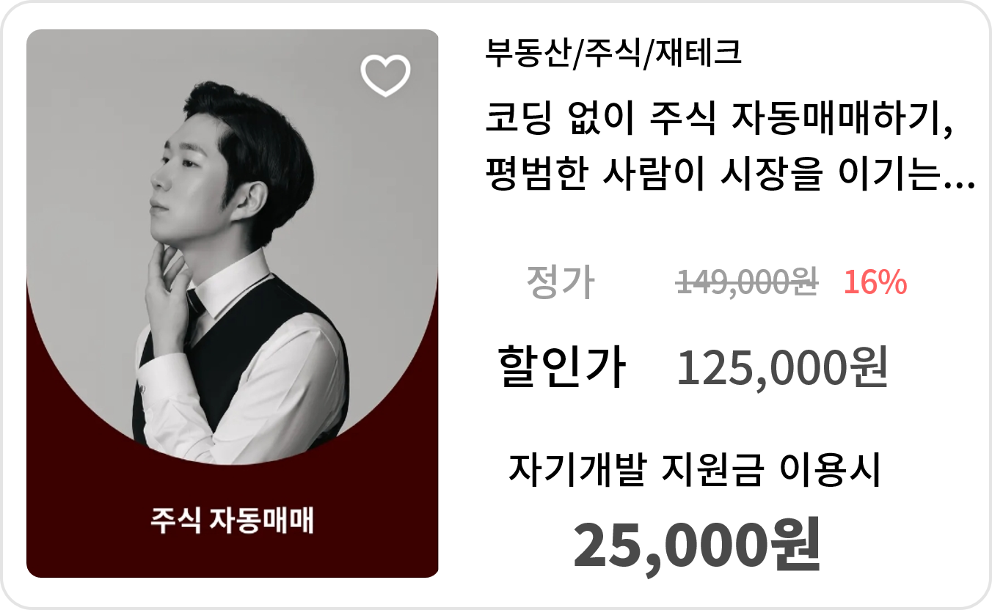


ARMYONE
수익 모델
자기개발 지원금 사업
강의 추천, 중계 서비스
▷ 자기개발 지원금 맞춤 강의
정가
149,000원
67%
33%
자기개발 지원금
병사 부담금
100,000원
49,000원

Slide 9

ARMYONE
수익 모델
자기개발 지원금 사업
강의 추천, 중계 서비스
▷ 자기개발 지원금 맞춤 프로모션
할인가
125,000원
80%
20%
할인금
자기개발 지원금
병사 부담금
24,000원
100,000원
25,000원
프로모션

Slide 10
ARMYONE
수익화 모델
장병 특화 콘텐츠를 제공하는 회사와 제휴를 맺어
중계 수수료 취득
장병 특화 콘텐츠 | 내용 | 대표 서비스
문화 | 영화, 드라마 시청 | 왓챠 플레이 APP, 넷플릭스 APP
자기계발 | 영어, 자격증 공부 및 자기개발 | 야나두, Class101 APP
숙소 예약 | 외박, 휴가 시 숙소 예약 | 여기어때, 에어비엔비
모바일 쇼핑 | 화장품, PX온라인 배송, 의류 | WA마트(PX), 지마켓, 옥션
장병 특화 모바일 콘텐츠를 할인된 가격으로 제공
장병 특화 콘텐츠 중계 수수료 10~25% 취득
보고/관리 서비스로 이용자 수(트래픽) 확보 후 수익 창출
서비스의 안정화 후 수익모델 고도화

Slide 11
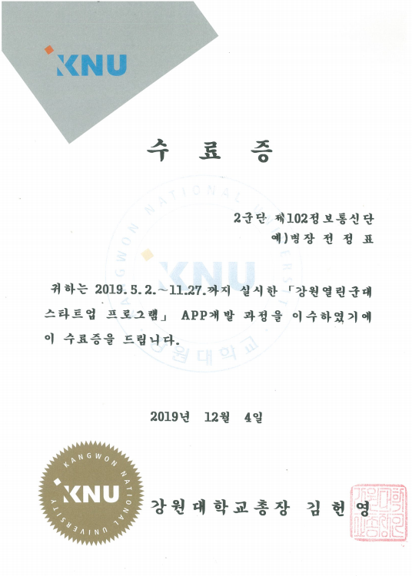
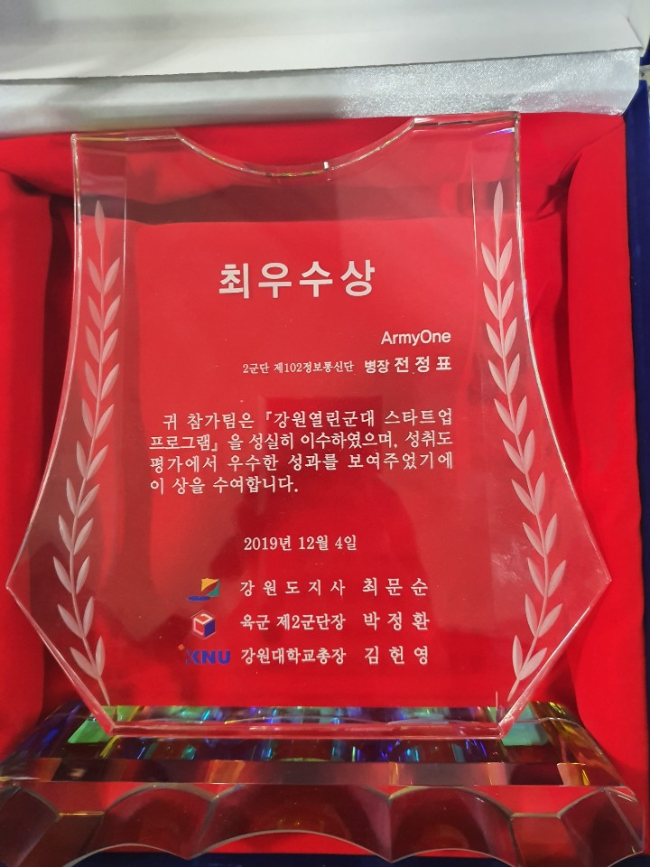
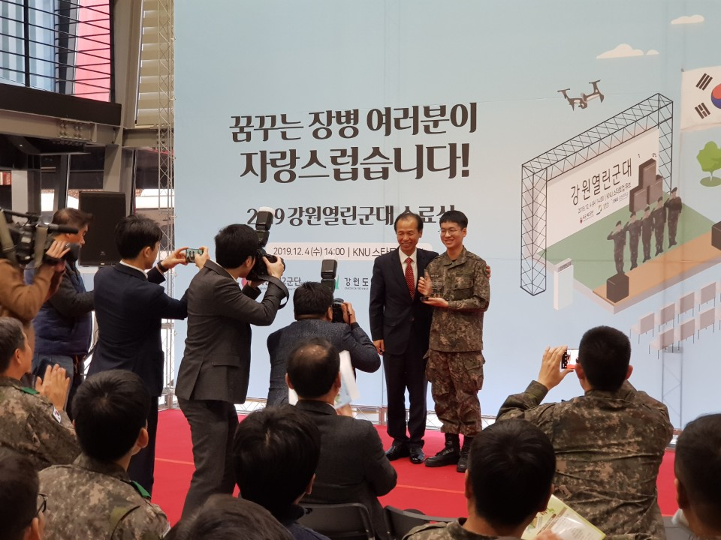
ARMYONE
홍보 전략, 시장 독점
2군단 네트워크를 통한 홍보 전략
시장 독점을 통한 수익성 확보
▷ 네트워크 형성, 홍보
2군단, 강원도, 강원대 주관 강원열린군대 프로그램 수료, 최우수상 수상
군 간부들 사이의 네트워크를 통한 홍보 효과
▷ 시장 독점 전략
시제품 현장 테스트를 통한 서비스의 고도화
2군단 -> 육군 -> 해군, 공군 / 순차적으로 사용 효과와 우수성 홍보
동시에 SNS를 통한 전 군 대상 홍보
군 부대 맞춤 첫번째 서비스로 시장 독점

Slide 12
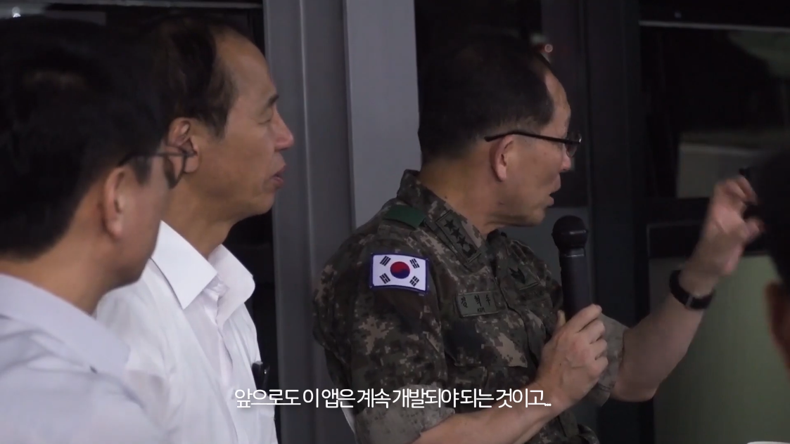
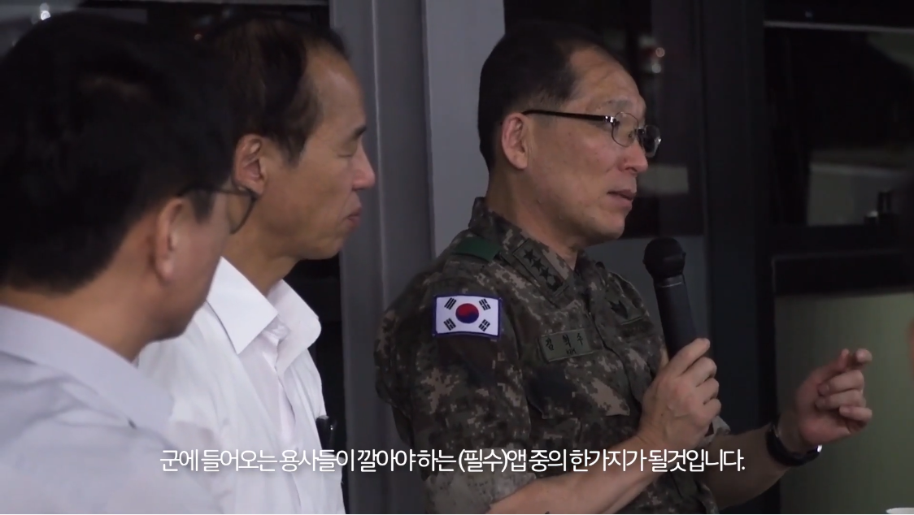
ARMYONE
(전)2군단장 김혁수 중장님
아미원 APP서비스 발표당시 코멘트
https://www.youtube.com/watch?v=WHkD28Lt9Rs&list=PLE-NHkaKv0XGT98qbo4vbJ9dQ3WFMNBlN
2분20초 ~

Slide 13
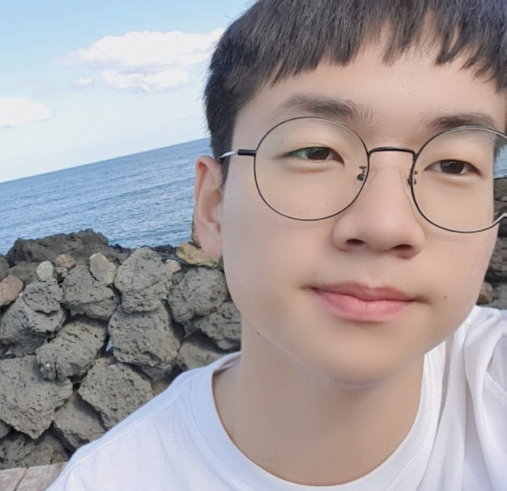
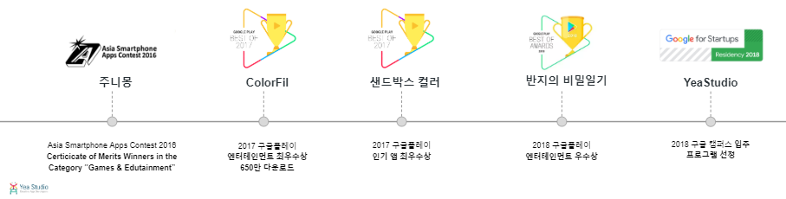

ARMYONE
팀 구성
대표의 역량
협력 업체 정보
대표
숭실대학교 경영학부 재학
강원열린군대 APP개발 교육 120시간 수료
강원열린군대 최우수상
강원 실사구시 창업경진대회 최우수상
12월 23일 개인사업자 등록
제이피 컴퍼니(JP Company)
전정표
협력 업체
Yea Studio
최원만 (CEO)
APP 개발사, 누적 다운로드 수 1000만회 이상
기술 지원 및 MOU체결 예정

Slide 14
QnA
ARMYONE
QnA ^{시장 현황 서비스 방향성}
병력 감축 -> 시장 규모의 축소로 이어지지 않을까?
병사 월급 추이 단위: 원 ( 병장 기준)
육군 병사 수 / 총 병사 급여 ( 병장 기준)
단위: 명
단위: 억
350,000
2,224
2,250
78% 상승
2,035
1,000,000
962,900
300,000
286,000
275,000
1,837
2,000
841,000
264,000
253,000
800,000
726,000
250,000
1,673
242,000
231,000
1,750
676,100
1,547
1,785
600,000
608,500
200,000
1,500
549,000
400,000
150,000
1,250
200,000
100,000
1,000
2020
2021
2022
2023
2024
2025
2020
2021
2022
2023
2024
2025
출처: 국방부
출처: 국방부

Slide 15
QnA
ARMYONE
QnA ^{시장 현황 서비스 방향성}
병 자기개발 지원금 예산 2021
2020년
2021년
300% 증가
예산
80억
235억
인원
8만명
23만5천명
출처: 나라사랑 포털

Slide 16
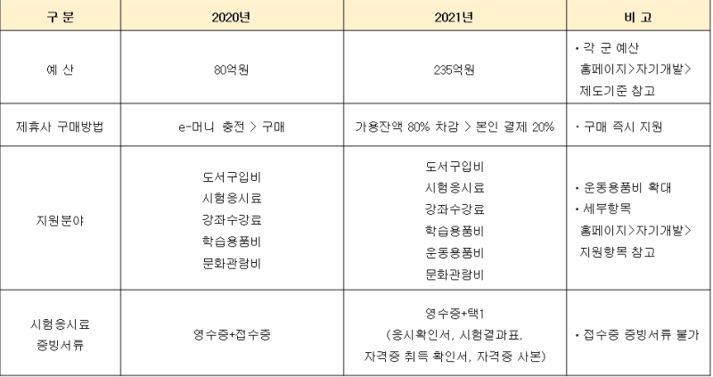
QnA
ARMYONE
QnA ^{시장 현황 서비스 방향성}
병 자기개발 지원금 예산 2021
출처: 나라사랑 포털

